Slide 1
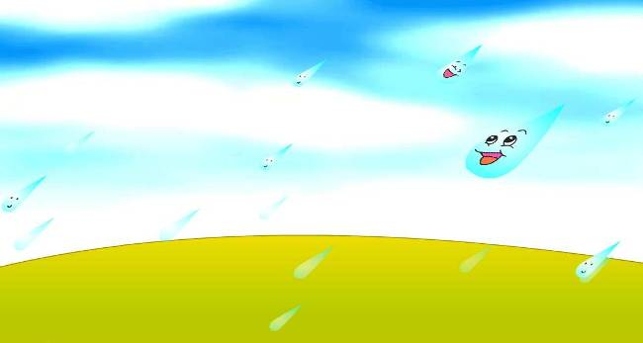
课件PPT
8 雨点儿

Slide 2

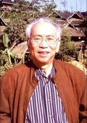
课件PPT
金波（1935.7— ） 全名王金波；北京人，祖籍河北冀县（现冀州市）。1961年毕业于北京师范学院中文系。历任北京师范学院教授，中国作家协会儿童文学委员会委员，北京市作家协会理事，儿童文学创作委员会主任。1957年开始发表作品。

Slide 3
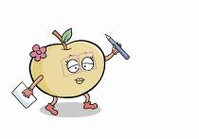

课件PPT
qǐngtóngxuémenjièzhùpīnyīnzìyóudú 请同学们 借助拼音自由读
kènwén,dúbùtōngshùndedìfāngduōdújǐ
课文，读不通顺的地方多读几
biàn.
遍。
绿色圃中学资源网http://cz.lspjy.com

Slide 4
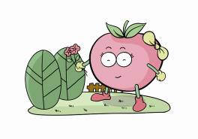

课件PPT
认一认

Slide 5
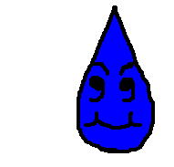
cǎi bàn kōnɡ wèn
云彩 半 空 中 问题
dào fānɡ méi gèng
到 地 方 没 更
lǜ zhǎng chū shǔ
绿色 长出 数不清

Slide 6
雨点儿
地方
问题
回答
数不清
半空
飘落
云彩

Slide 7

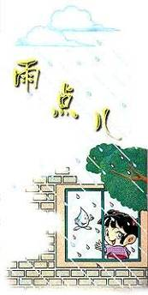
点
彩
方
问
回
落
答
飘
真棒！
数
空

Slide 8
写一写

Slide 9
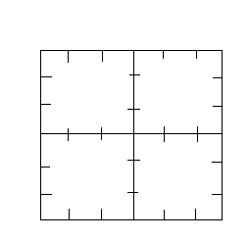
问

Slide 10
有

Slide 11
半

Slide 12
从

Slide 13
你

Slide 14

小组合作：
1.读一读（把课文读熟）
2.说一说（你发现了什么？）

Slide 15
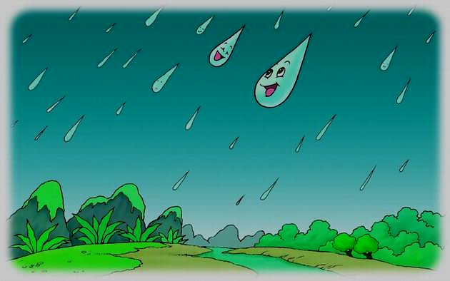
数不清的雨点儿，从云彩里飘落下来。

Slide 16
2.我要去有花有草的地方。你呢？
3.我要去没有花没有草的地方。
1.你要到哪里去？

Slide 17
半空中，大雨点儿问小雨点儿：“你要到哪里去？”
小雨点儿回答：“我要去有花有草的地方。你呢？”
大雨点儿说：“我要去没有花没有草的地方。”

Slide 18


Slide 19
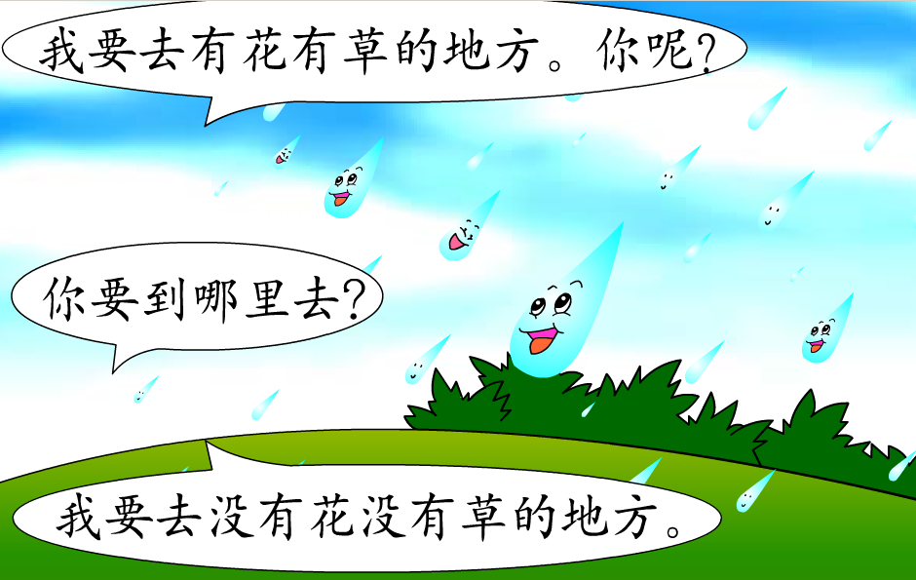
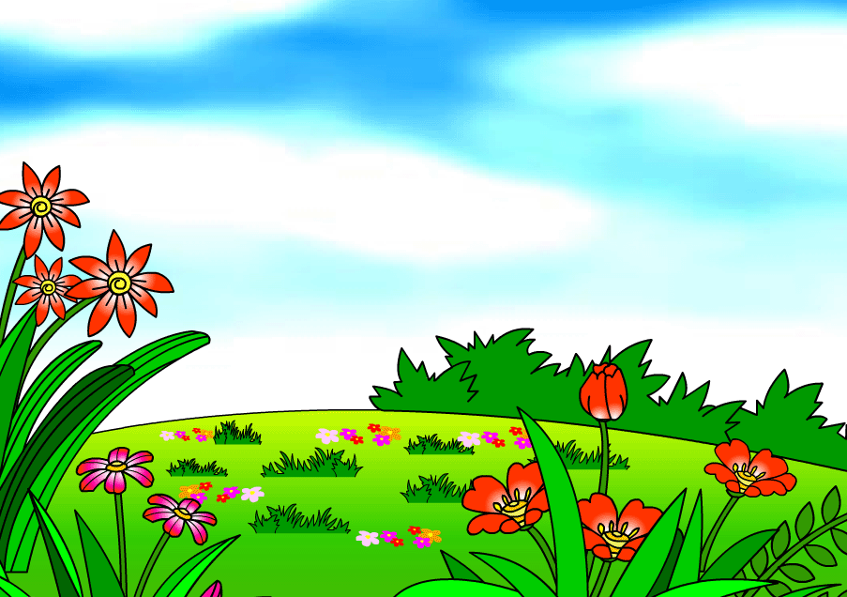
不久，有花有草的地方，
花更红了，草更绿了。

Slide 20
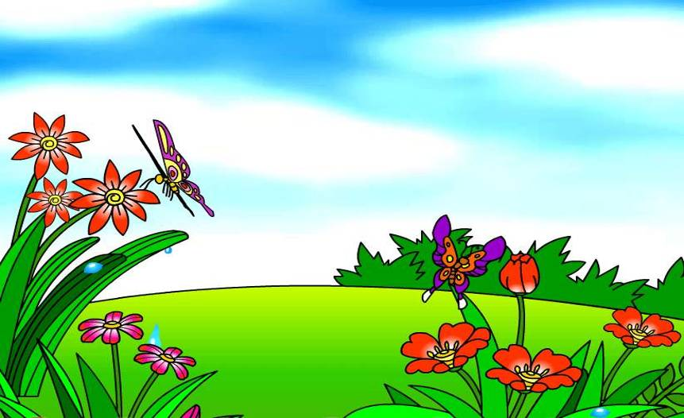
没有花没有草的地方，
开出了红的花，长出了绿的草。

Slide 22
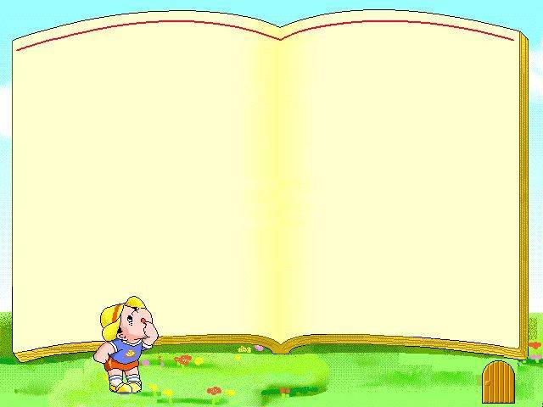
不久，有花有草的地方，花更红了，草更绿了。没有花没有草的地方，开出了红的花，长出了绿的草。

Slide 23



假如你是雨点儿，你想做大雨点，还是做小雨点呢？为什么？
假果你是小花小草你会对雨点儿说什么？

Slide 24

雨点儿
小雨点儿 大雨点儿
有花有草 无花无草
花更红草更绿 长出红花绿草

Slide 25

课件PPT
本文是一篇科学童话。课文用拟人化的手法，通过大雨点儿和小雨点儿的对话，告诉学生雨点儿是从云彩里飘落下来的，有了雨水的滋润，花更红了，草更绿了；有了雨点儿的滋润，才有草长花开的美丽景象。

Slide 26
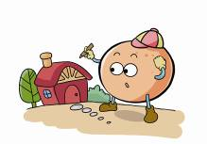

课件PPT
本课语言优美，内容浅显生动，情节性强，富有童趣。

Slide 27

课余时间，请学生在家里的小花盆里栽花种草，继续引导学生观察，下雨或浇水后，花草有什么变化。

Slide 28

课件PPT
小雨点儿去了有花有草的地方，花更红了，草更绿了；大雨点儿去了没有花没有草的地方，那儿就开出了红的花，长出了绿的草。雨点儿真是可爱极了，它给大地穿上了漂亮的衣裳；但在老师的眼里，你们才是最可爱的，因为有了你们，有了你们那美好的向往和心愿，世界将变的更美，人间将变的更美 。

Slide 29

1、在正确的读音后打钩。
cǎi( ) shǔ （ ） fān（ ）
彩 数 方
chǎi( ) sǔ （ ） fāng（ ）
2、想一想，猜一猜。
千条线，万条线，落到水里看不见。
√
√
√
雨

Slide 30

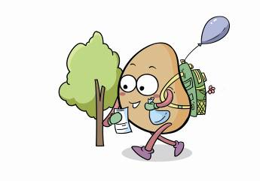
课件PPT

